Slide 1
Hälsodeklaration Anestesibedömning Origo / NIMI
Fredrik Öberg
Bitr Överläkare PMI Anestesi & Intensivvård Karolinska Solna
fredrik.oberg@sll.se
Notes:
Trevligt
Selekterad grupp morgonen

Slide 2
CV
Teknisk fysik LiTH
Matematik, doktorand
Logik, SU
25 åå Läkarlinjen
ST Anestesi KS Solna
VD DocTool AB
Specialist
Dokumentation, mallar, termer o begrepp (KS)
PM- och dokumentansvarig, införande nytt system (KS)
CVK-general Karolinska
Journalmall, kvalitetsregister
Nationella riktlinjer CVK (SFAI)
Kravspec e-anestesijournal (PDMS) SLL
3R upphandlingen
FVM SLL upphandlingen
Utredning informationshantering perioperativ process SLL
Utredning CVK-register SFAI
Webbaserad hälsodeklaration SLL 2016, SFAI 2017
Gemensam anestesibedömning SLL 2015-18
Integration Orbit-TC SLL
Origo-programmet

Slide 3
e-Hälsodeklaration
Umeå 2000 -
Algoritmer
SLL 2014-2016
Gynop-registret
Google forms
Termer och begrepp
GDPR
Tjänstekontrakt
HD i flödet
Inera
SFAI 2016-2017
Elektronisk anamnestagning
SÖS 2013
Varför webbaserad HD?
Rekommendationer
Nationell standard
SPOR
1177
Kvalitetsregister
Gävleborg
Layout
SFAI 2017
SFAI 2010-2011
Tjänsteplattformen
INCA
SLL
Röd-grön-gul
www.sfai.se
Strul vid införande
PROM / PREM
Formuleringar

Slide 4
e-Hälsodeklaration
Nationell standard
SLL:s lösning
Notes:
Trevligt
Selekterad grupp morgonen

Slide 5
Lite bakgrund
Umeå – Gynop registret 2000-
2010-11, SFAI, avstannade (Brunkvall)
SÖS KK ane 2012
Undertecknad 2014
…jobb jobb jobb
2016 – SLL Hälsodeklaration version 1.0
SFAI 2016 – 2017
www.sfai.se

Slide 6
Realisering SLL
Huvudjournal: TakeCare
Op-planeringssystem: Orbit
Hälsodeklarationen blir en Journalanteckning i TakeCare (inte Orbit)
Notes:
Trevligt
Selekterad grupp morgonen

Slide 7
Externt system
TakeCare
Webbformulär (SLSO-Gisys)
www
”Uthopp”
Notes:
Trevligt
Selekterad grupp morgonen

Slide 9
Problem
Begreppsdefinitioner?
Valida data?
Konkret realisering definierar data
Elektronisk journalföring?
Andra webbformulär med samma frågor
En standard – alltid problematiskt
Notes:
Trevligt
Selekterad grupp morgonen

Slide 10
Data till SPOR
TakeCare
Webbformulär (SLSO-Gisys)
Systemcentrerad informationshantering
(lagring, informatik)
SPOR
www
Orbit
Notes:
Trevligt
Selekterad grupp morgonen

Slide 11
Data till SPOR
Huvudjournal
Individcentrerad informationshantering
(gemensam semantisk princip)
SPOR
Webbformulär (SLSO-Gisys)
www
Op-planering
Notes:
Trevligt
Selekterad grupp morgonen

Slide 12
e-Hälsodeklaration
Det finns en nationell ”standard”
Problem
Långsiktigt bättre: Individcentrerad informationshantering (nationell infrastruktur)
Notes:
Trevligt
Selekterad grupp morgonen

Slide 14
Anestesibedömning
Umeå 2000 -
Algoritmer
Gynop-registret
Google forms
Termer och begrepp
GDPR
Tjänstekontrakt
SLL 2015-2018
HD i flödet
Inera
Elektronisk anamnestagning
SÖS 2013
Varför webbaserad HD?
Rekommendationer
SPOR
1177
Kvalitetsregister
Gävleborg
Layout
SFAI 2017
SFAI 2010-2011
Tjänsteplattformen
INCA
SLL
Röd-grön-gul
Strul vid införande
PROM / PREM
Formuleringar
Notes:
Trevligt
Selekterad grupp morgonen

Slide 15
Anestesibedömning
SLL 2015-2018
Notes:
Trevligt
Selekterad grupp morgonen

Slide 16
Lite bakgrund
2015 – något måste göras i SLL
Preanestesibedömning dokumenteras olika
Orbit: S-tälje, Huddinge, SÖS, Norrtälje
TakeCare: Danderyd, Solna, Ersta (och Visby)
Båda: Huddinge, ALB, SÖS
Papper: Vissa uppgifter, varierar
5 olika Orbit-instalaltioner
Olika databaser, ingen kommunikation
Olika gränssnitt
Olika termer o begrepp
Notes:
Trevligt
Selekterad grupp morgonen

Slide 17
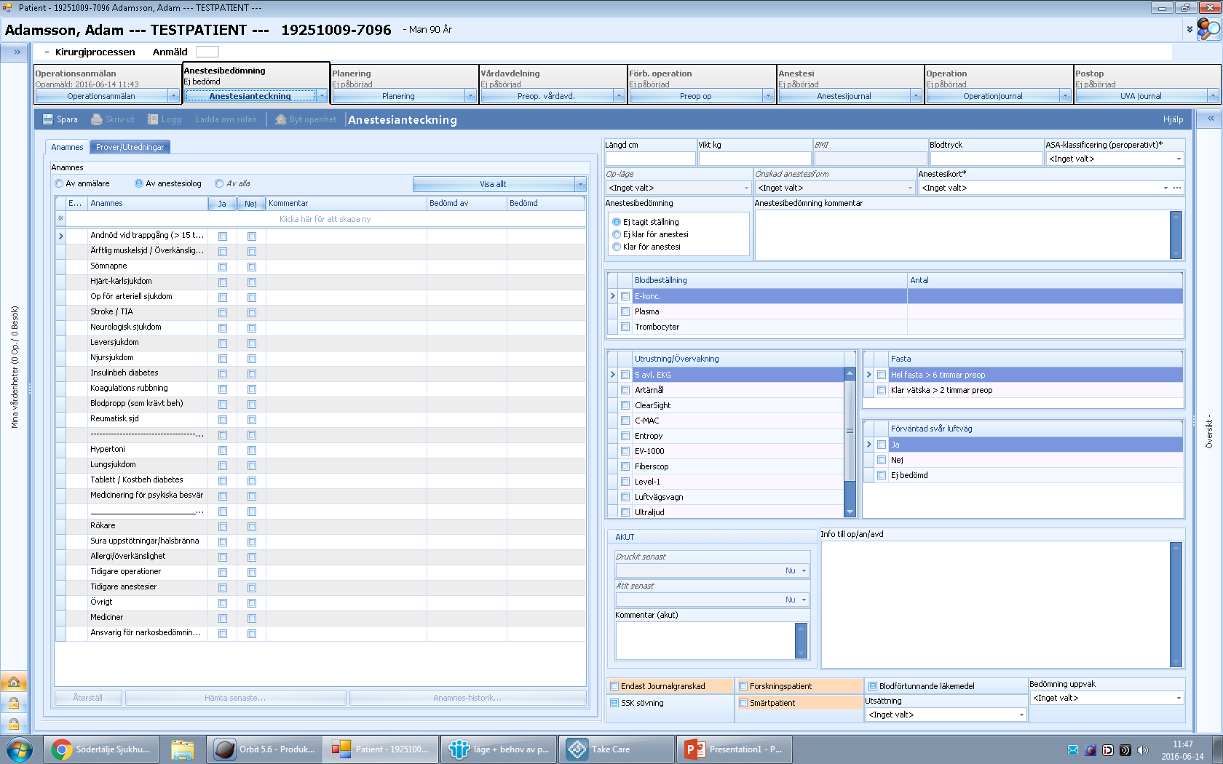
Södertälje 2015
Notes:
Trevligt
Selekterad grupp morgonen

Slide 18
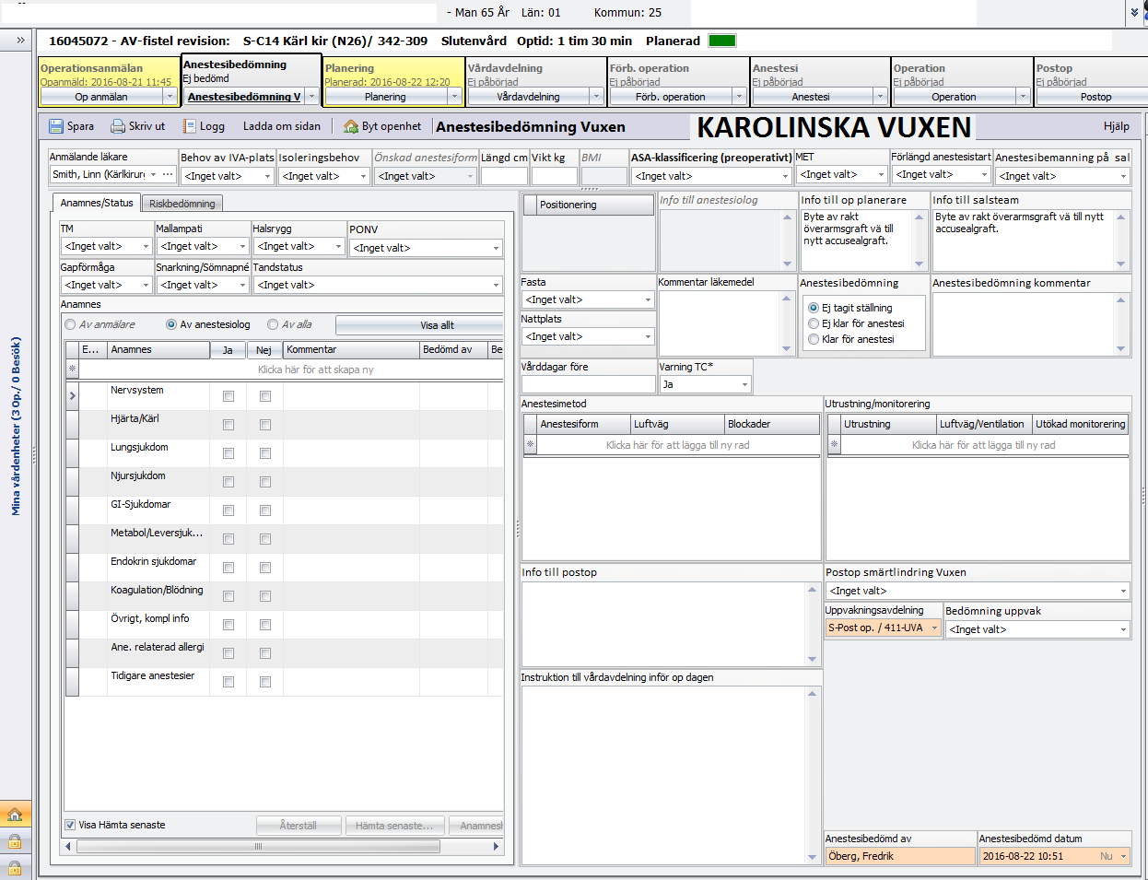
Södertälje 2015
Karolinska Huddinge
Notes:
Trevligt
Selekterad grupp morgonen

Slide 19
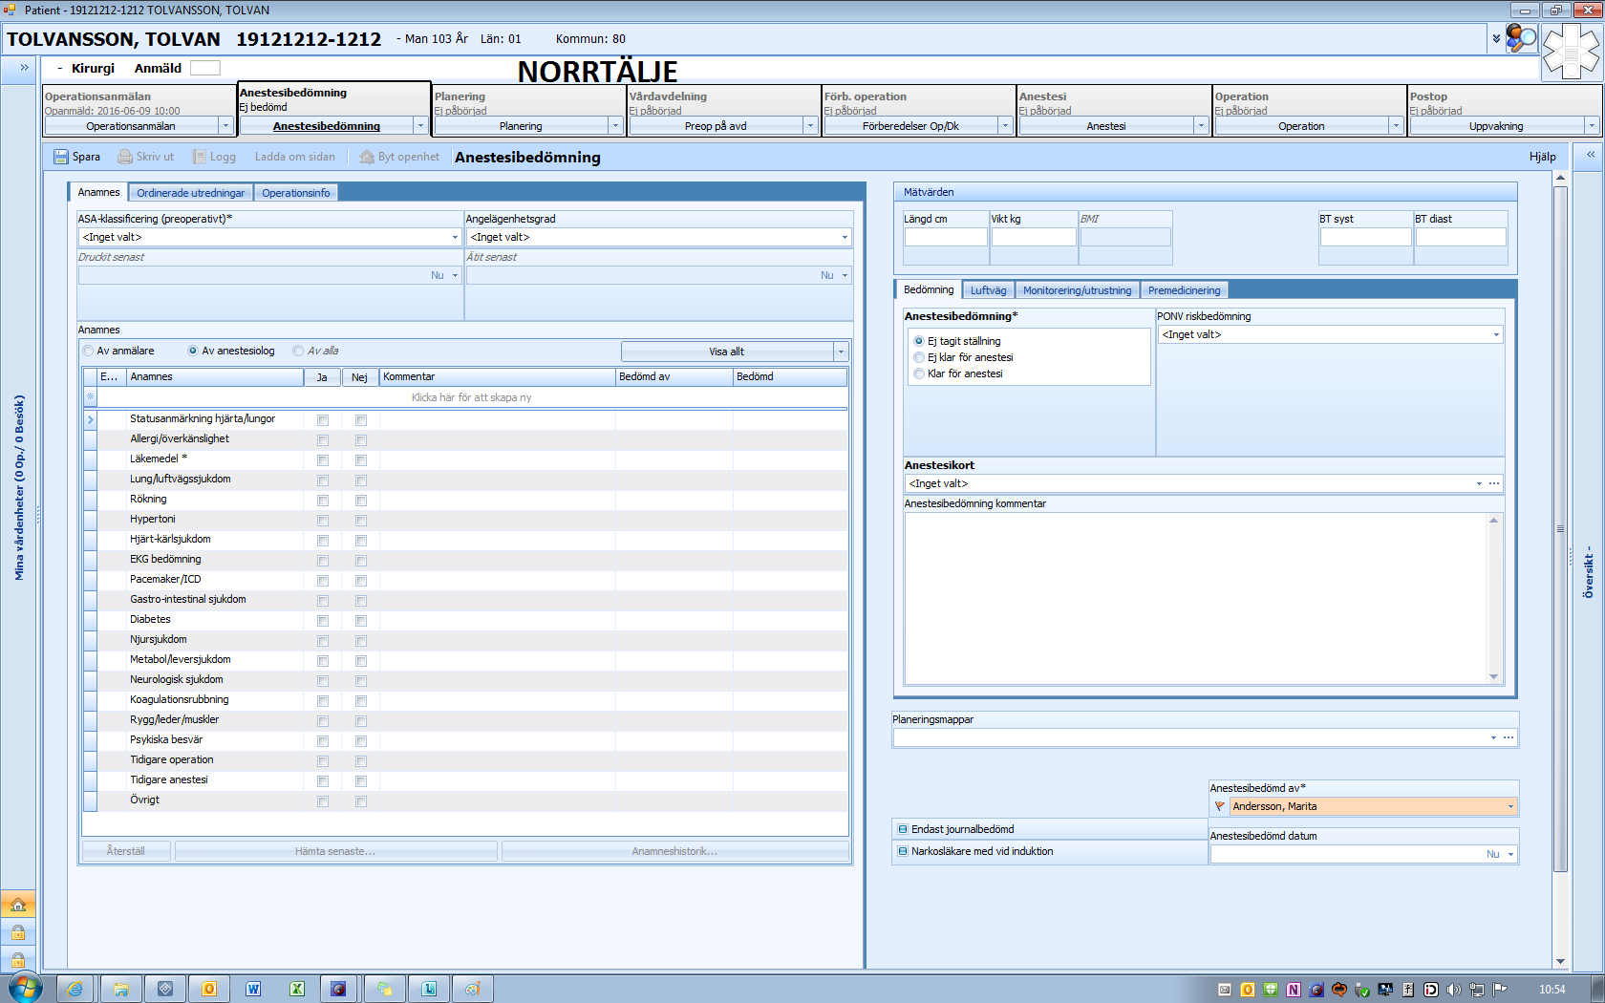
Norrtälje
Notes:
Trevligt
Selekterad grupp morgonen

Slide 20
Karolinska Solna
Notes:
Trevligt
Selekterad grupp morgonen

Slide 21
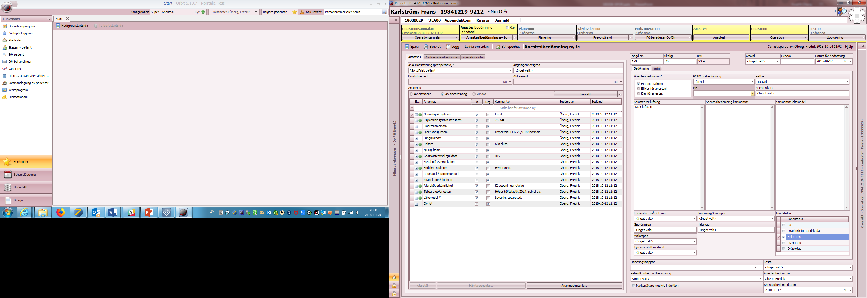
Notes:
Trevligt
Selekterad grupp morgonen

Slide 22
Resan hit
5 olika Orbit, olika instalaltioner / gränssnitt / termer / begrepp…
Olika arbetssätt (papper, TakeCare, Orbit, båda, …)
Sep 2015, utredning informationshantering periop process SLL
Dec 2015 rapport med 10 bilagor
Integration Orbit – TakeCare
Offert, lösningsförslag april 2016 (Evry, 350 tkr)
Ensa oss, hela SLL, läkare, sköterskor, stormöten, arbetsgrupper, mail…
April 2017 – konsensus! En anestesibedömning hela SLL
Sep 2017, teknikutveckling klar
Strul…
Dec 2018, klart för driftsättning N-tälje
Notes:
Trevligt
Selekterad grupp morgonen

Slide 23
Notes:
Trevligt
Selekterad grupp morgonen

Slide 24
Notes:
Trevligt
Selekterad grupp morgonen

Slide 25
Notes:
Trevligt
Selekterad grupp morgonen

Slide 26
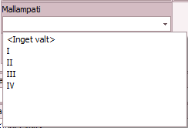
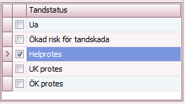
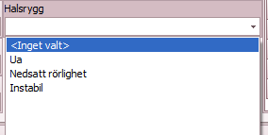
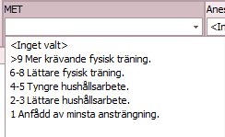
Notes:
Trevligt
Selekterad grupp morgonen

Slide 27
Problem
Systemets gränssnitt begränsar
Metadata saknas
Systemets användning (och gränssnitt) definierar data
En standard – alltid problematiskt
Notes:
Trevligt
Selekterad grupp morgonen

Slide 29
Origo-programmet / NIMI
1,5 miljarder till kvalitetsregister 2012 Harmonisering – gemensam grund
2018: Många nya kvalitetsregister men mycket lite av harmonisering
Origo / NIMI:
En generell princip för att beskriva data och kunskap. En Meta-ontologi.
Teknisk infrastruktur för att dela data och kunskap
Den felande länken för att möjliggöra harmonisering och standardisering utan att sätta tvångströja på verksamheten
Notes:
Trevligt
Selekterad grupp morgonen

Slide 30
NIMI-initiativet
Nytänkande Inom Medicinsk Informatik
Origo
www.nimisweden.se

Slide 31
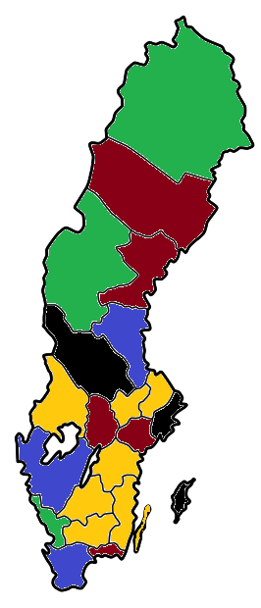
VAS
Cross
TC
Melior
Cosmic

Slide 32
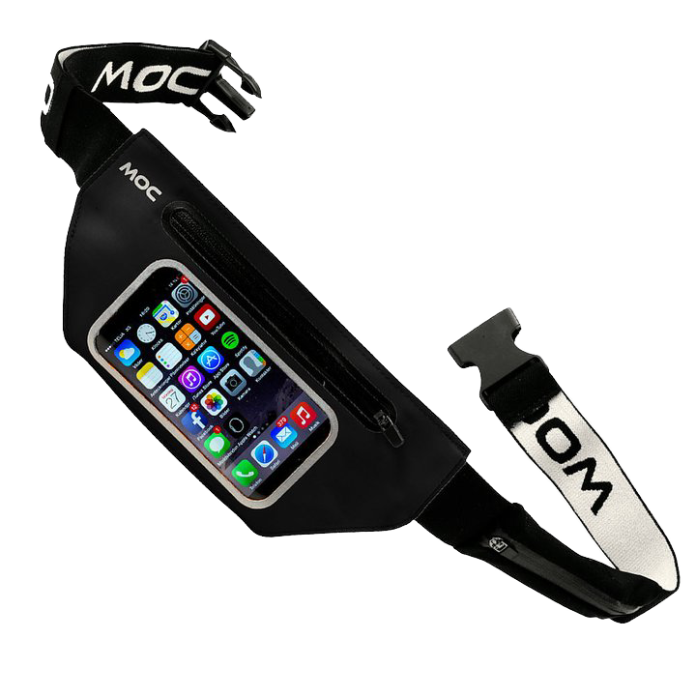
1400
200 000

Slide 33
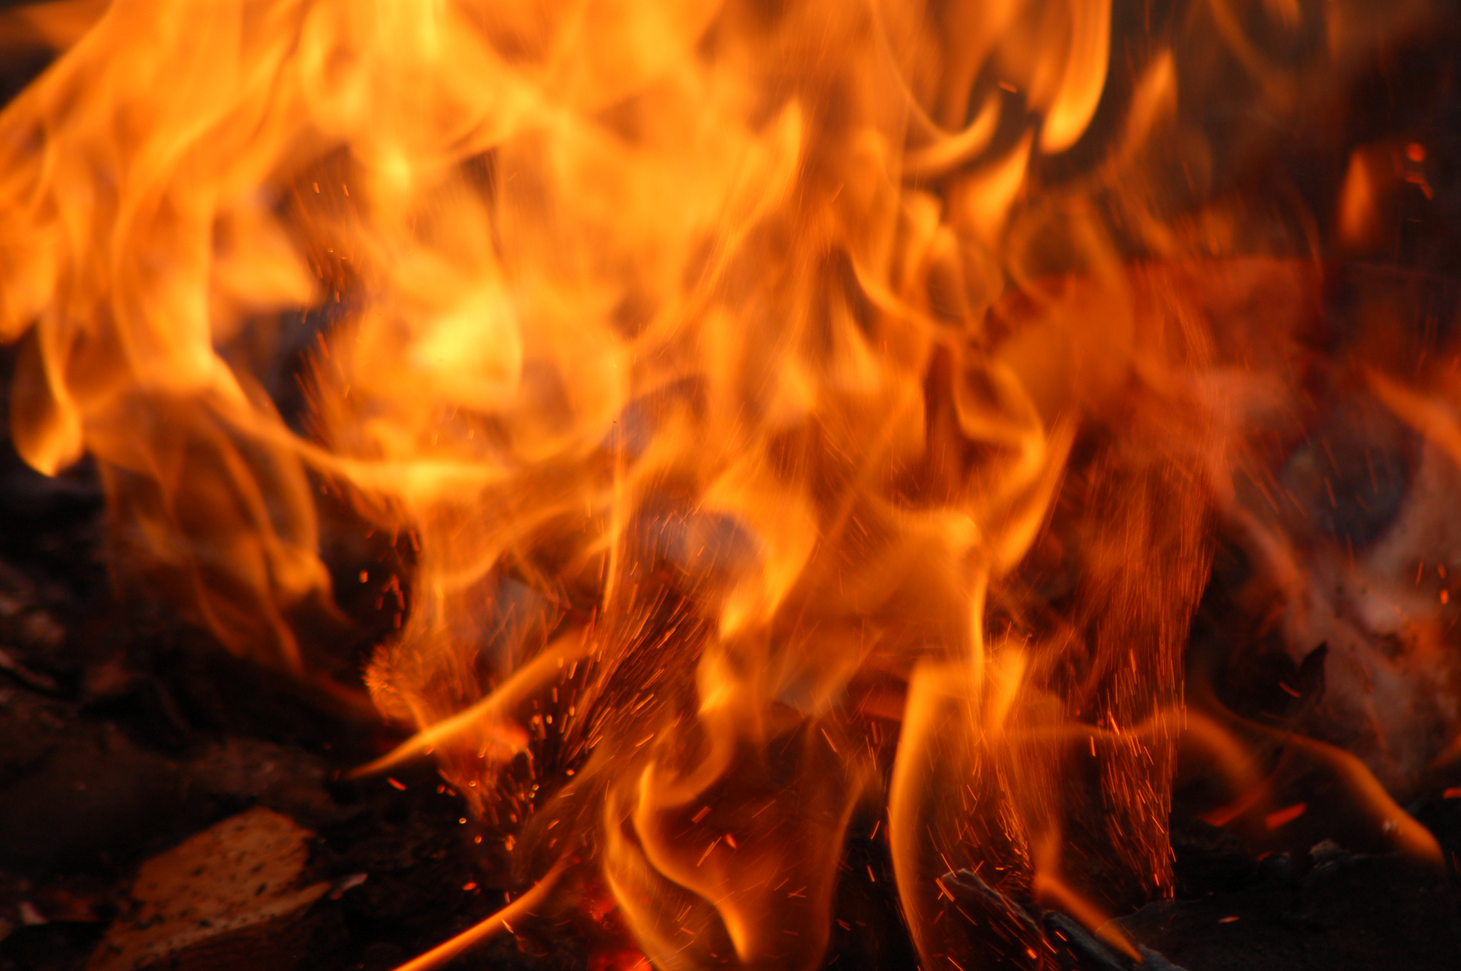
200 000

Slide 34
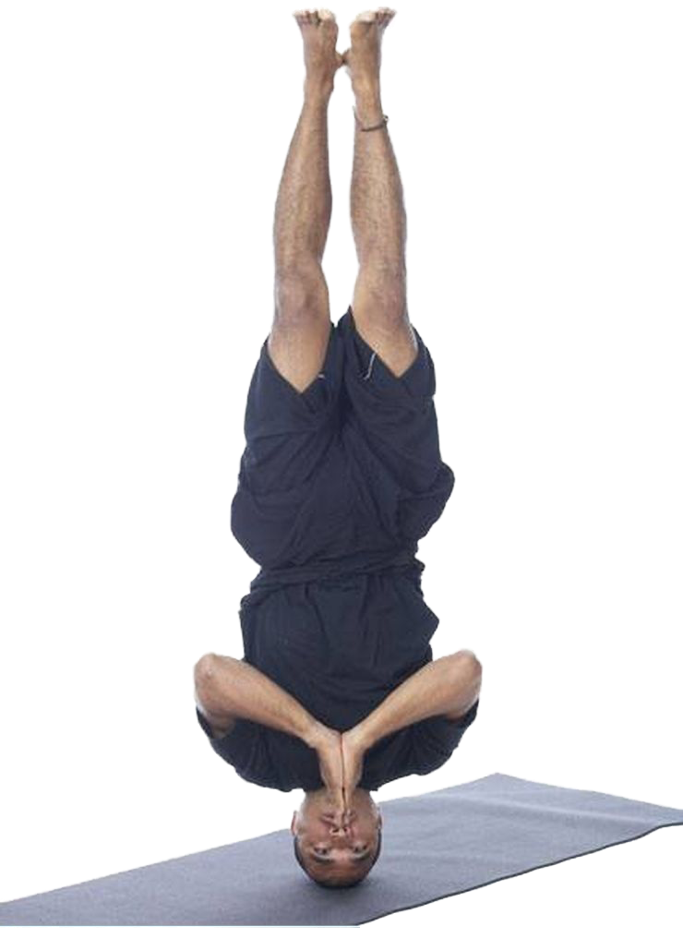

Slide 35
ORIGO

Slide 36
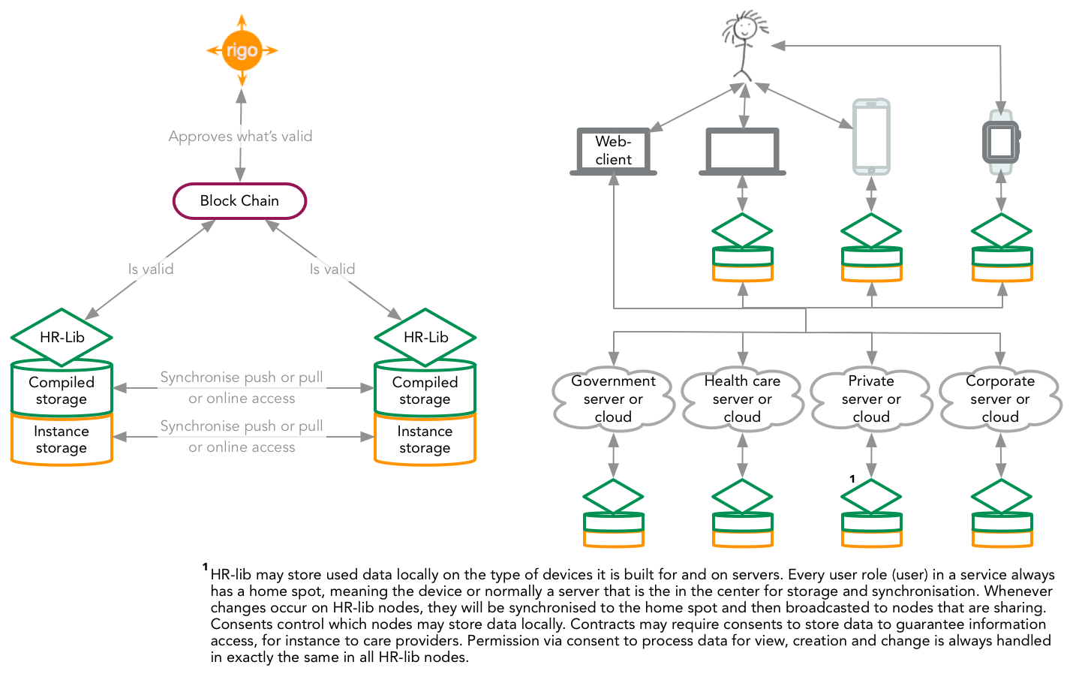

Slide 37
Origo-programmet / NIMI
Generell princip för att beskriva data och kunskap. Meta-ontologi.
Notes:
Trevligt
Selekterad grupp morgonen

Slide 38
Origo-programmet / NIMI
Beskriva vad data står för
Förfinade begrepp med bibehållen förståelse / användbarhet
Defomotopmer i maskinläsbart och exekverbart (jfr SPOR:s definitioner)
Samarbete
Teknik och semantik hänger ihop – går inte att avvika
Metadata
Individentrering – transparens, kontroll
Notes:
Trevligt
Selekterad grupp morgonen

Slide 39
Huvudjournal
SPOR
Webbformulär (SLSO-Gisys)
Origo
www
Op-planering
Notes:
Trevligt
Selekterad grupp morgonen

Slide 40
Data till SPOR
SNR
DiAD
SPOR
SVAR
Origo
Swedeheart
Notes:
Trevligt
Selekterad grupp morgonen

Slide 41
Data till SPOR
SNR
DiAD
SPOR
SVAR
Swedeheart
Notes:
Trevligt
Selekterad grupp morgonen

Slide 42
Origo-programmet
Den felande länken
www.nimisweden.com Rapporter, intro-videon. Dåligt uppdaterad!
www.origoprogram.se …slutet av november
Notes:
Trevligt
Selekterad grupp morgonen

